Slide 1
資料 ４
「都市計画公園のあり方について」
（４） 府営公園の現状

Slide 2
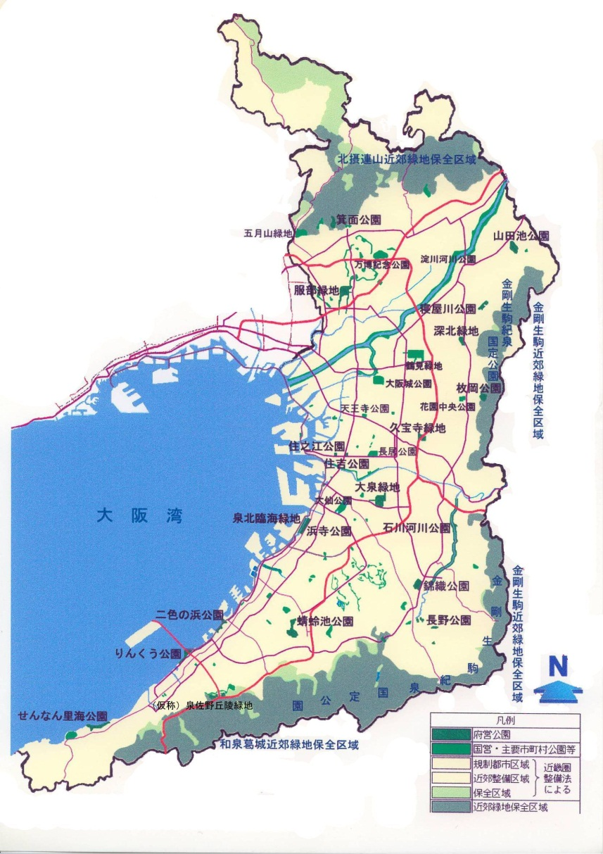
府営公園の現状
府営公園の位置図等
○１９公園・995.1haの府営公園を供用中
（平成29年7月末時点）
（＋万博記念公園（約260ha）を平成26年度より府管理）
○19府営公園のうち、１１公園を
防災公園として指定。
○防災公園のうち、７公園が自衛隊や
警察等の後方支援活動拠点に指定。
箕面公園
山田池公園
万博記念公園
広域避難場所
広域避難場所及び
後方支援活動拠点
服部緑地
寝屋川公園
深北緑地
枚岡公園
住吉公園
久宝寺緑地
住之江公園
大泉緑地
浜寺公園
石川河川公園
二色の浜公園
錦織公園
りんくう公園
長野公園
泉佐野丘陵緑地
蜻蛉池公園
せんなん里海公園

Slide 3
府営公園の現状
府営公園来園者数
(千人)
USJ
約14,600千人
（H28年度末推計）
大阪城公園
約11,490千人
（H27年度末推計）
○ 約１９百万人（平成10年度）から約２３百万人（平成28年度）に増加。（１８年間で約２割増）

Slide 4
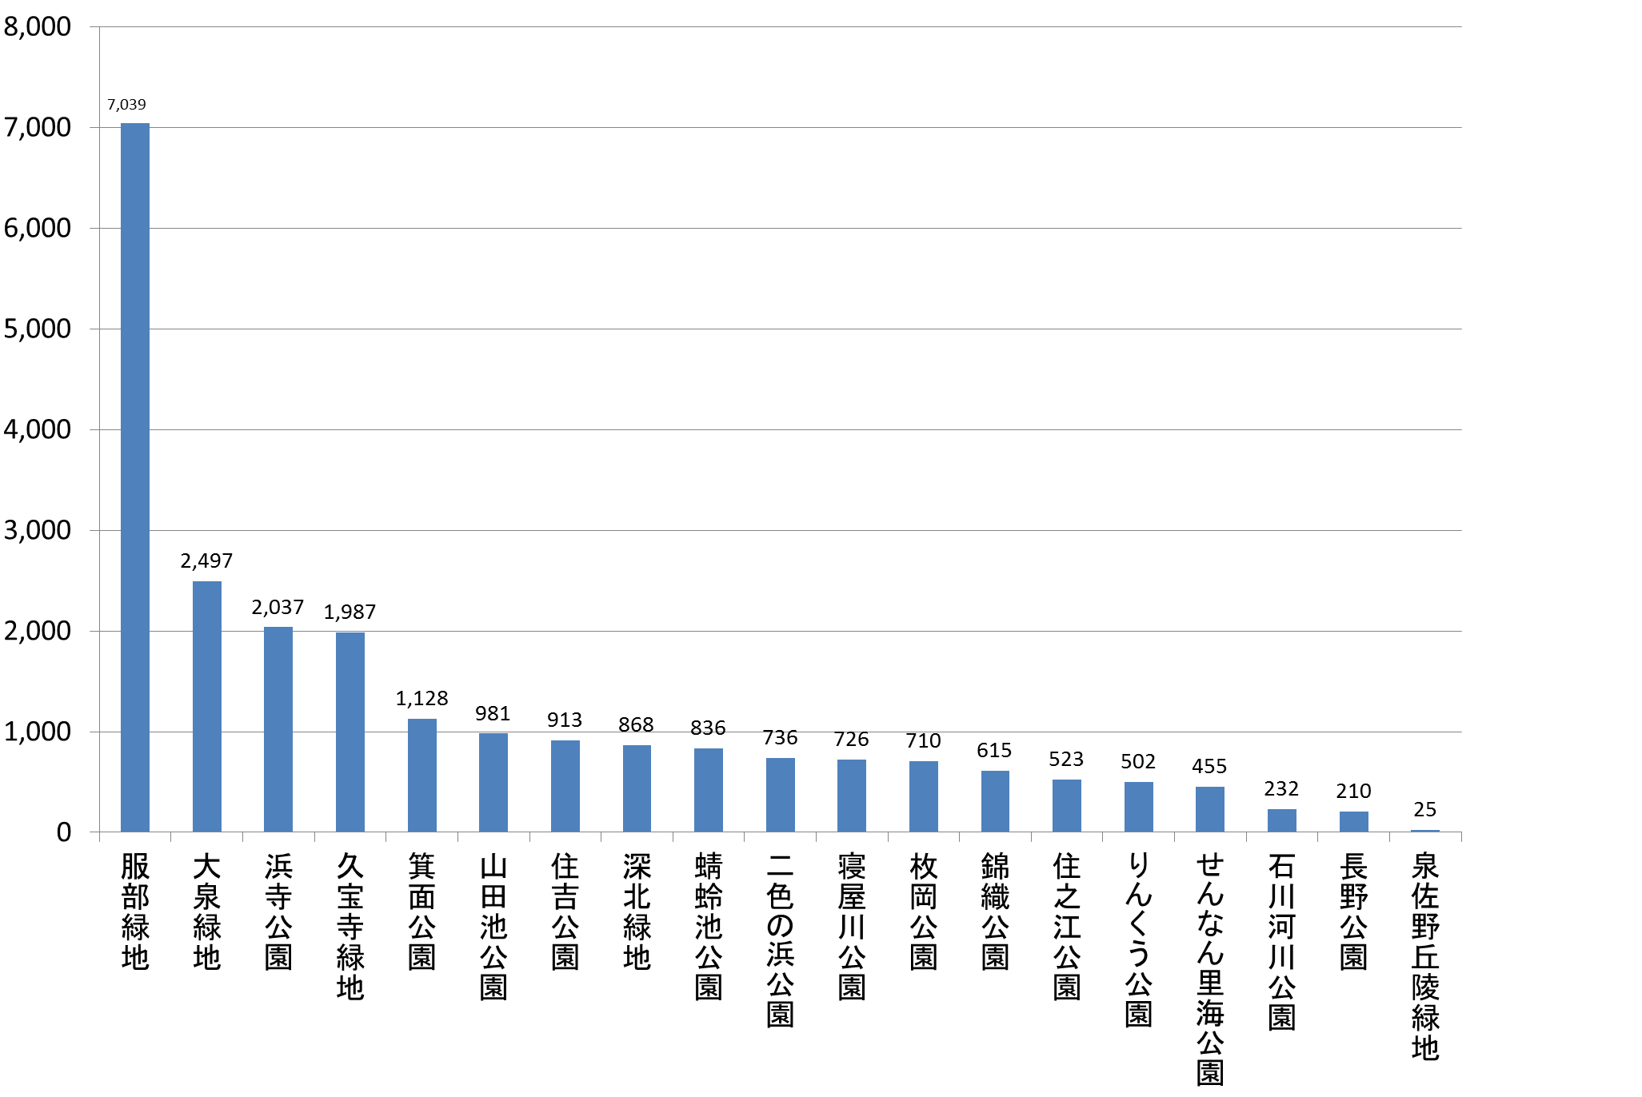
府営公園の現状
府営公園来園者数
(千人)
【府営公園別 年間来園者数（平成28年度）】
※来園者数＝ 「駐車場や有料施設等の利用者数に各公園毎に定めた係数を乗じて算出した推計値」
○ 市街地に位置する公園（服部、大泉等）は利用者数が高く、郊外の公園（長野、泉佐野丘陵等）が
比較的少ない。

Slide 5
府営公園の現状
公園施設（長寿命化計画）
【主な公園施設一覧】
【府営公園の遊具の設置状況】
公園管理施設 |  | 管理総数
遊具 |  | １６公園 | ５４1 基
園路・広場 |  | １９公園 | １１５万 m2
橋梁 |  | １５公園 | ８４ 橋
公園関連設備
 | 受変電設備 | １４公園 | ６７ 基
 | 非常用発電設備 | １０公園 | ２９ 基
公園サービス施設等
 | 野球場 | ９公園 | １４ 面
 | 陸上競技場 | ３公園 | ３ 箇所
 | テニスコート | １４公園 | １２１ 面
 | プール | ４公園 | ４ 箇所
 | トイレ | １９公園 | １7８棟 （うち防災用30棟）
約２割が設置後
20年以上経過
H25～ 長寿命化計画の推進
○ 効率的・効果的な維持管理の推進（主な取組み）
①点検業務の充実
②予防保全の推進とレベルアップ、更新時期の見極め
③日常維持管理の着実な実践
○ 遊具は安全確保を最優先に、日常点検に加えて
不可視部の確認を含めた精密点検を実施すると共に、
点検データを蓄積・活用するなど、予防保全の充実を図る
※平成26年度末時点の管理数量
※トイレは建物内などを除く単独棟のみの管理数量
○１０年後には、遊具の約８割が耐用年数を超過するなど、施設の老朽化が進んでいる。
出典：大阪府都市基盤施設長寿命化計画／大阪府／H27.3

Slide 6
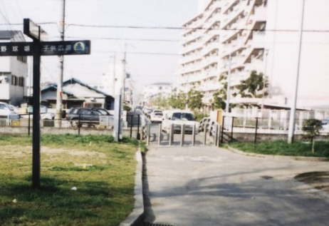
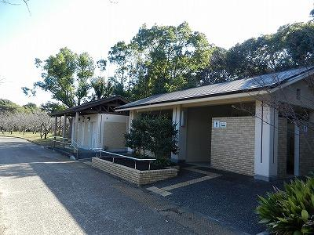
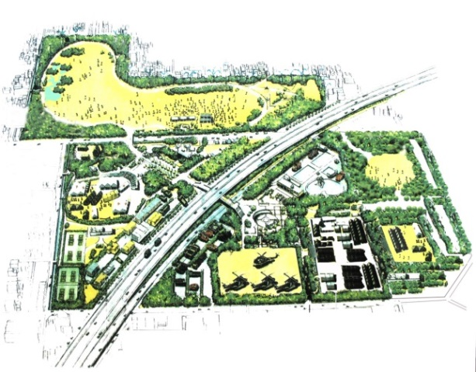
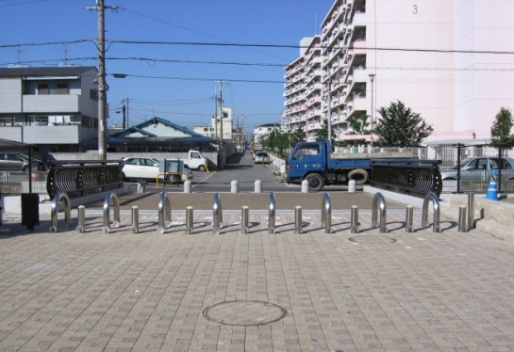
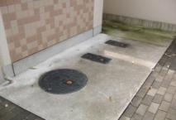
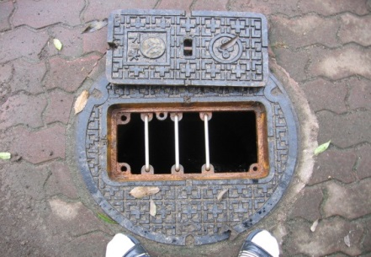
府営公園の現状
公園施設（防災公園）
H11～ 防災公園の整備推進
◆既開設区域において防災トイレ、非常用照明などの防災施設を整備
→対象となるすべての府営公園において実施
◆避難エリア・避難路・活動拠点の面積が不足している防災公園の拡張を実施
→広域的支援部隊受入計画において、候補順位の高い久宝寺緑地を優先
○平成36年度までに久宝寺緑地・蜻蛉池公園の２公園の拡張完了予定
出入口拡幅
防災トイレ、非常用電源
避難場所
未開設範囲
臨時ヘリポート
応援部隊駐屯
・活動基地
応援部隊駐屯
・活動基地
■便槽となるマンホール

Slide 7
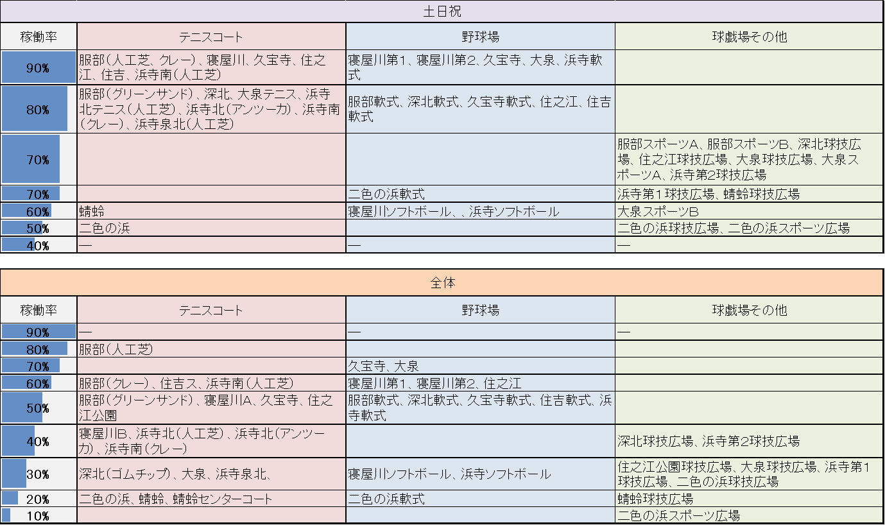
府営公園の現状
公園施設の利用状況
【運動施設の稼働率（平成27年度）】
○ 同種の施設でも、公園によって稼働率の差が大きい（服部や久宝寺など⇒高、二色の浜⇒低）
○ 球戯場やスポーツ広場などは稼働率が全体通して低い状況。

Slide 8
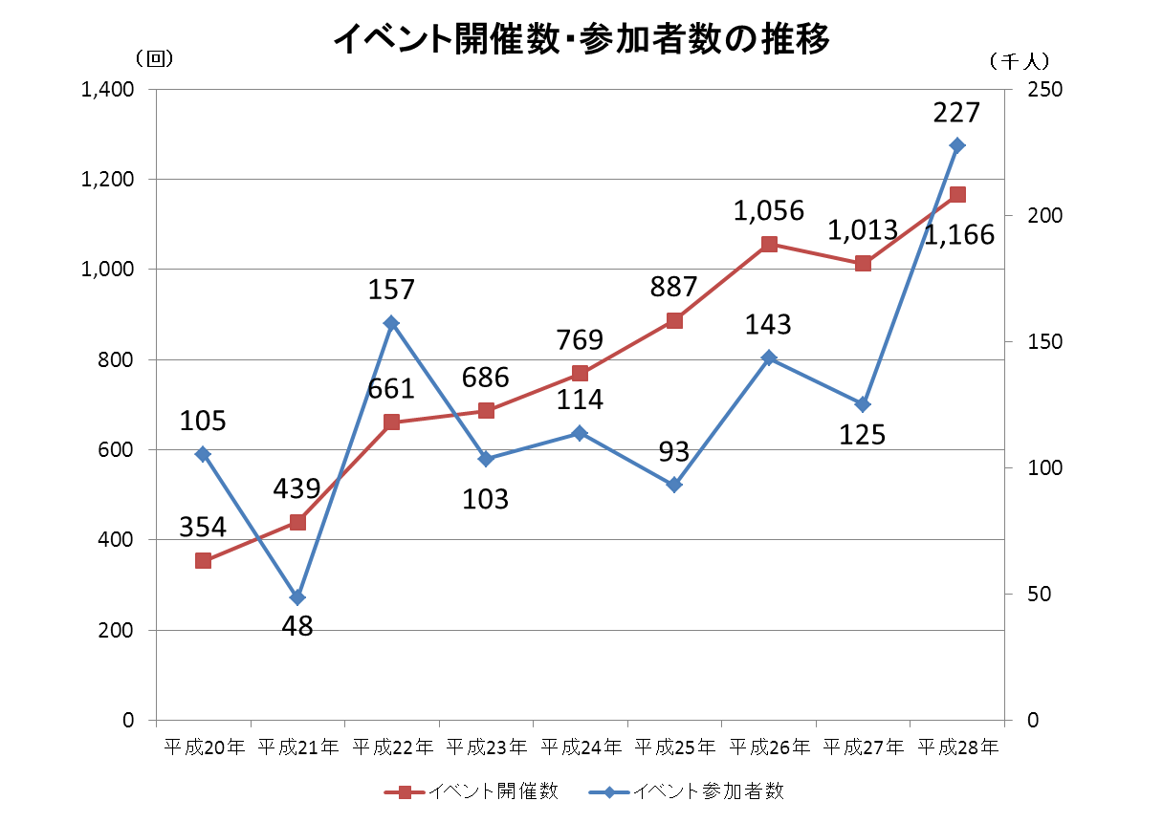
府営公園の現状
公園での利用・活動
○ イベント開催数は、３．３倍に増加。（Ｈ２０⇒Ｈ２８）
○ イベント参加者数は、２．２倍に増加。（同）

Slide 9
府営公園の現状
公園での利用・活動
【府営公園毎のイベント開催数（平成28年度）】
(回)
○ 服部緑地、久宝寺緑地、泉佐野丘陵緑地のイベント開催数が顕著。

Slide 10
府営公園の現状
公園管理費
【公園管理費の推移】
（百万円）
府直営管理
指定管理者管理
○ 指定管理者の募集方法：公募 ○ 管理期間：５年間
○ 指定管理料：参考価格の範囲内の価格で事業者から提案
○ 指定管理者の選定方法：外部有識者で構成する審査委員会による審査
○ 公園管理費は、指定管理者制度が導入された平成１８年から約７割に減少。
出典：公園緑地関係資料／大阪府／H28.3

Slide 11
府営公園の現状
公園での苦情・要望状況
【苦情・要望の状況（平成20年度）・（平成28年度）】
全体件数：6,944件
全体件数：2,463件
○全体件数は、約１／３に減少…特に、ゴミ・生き物関係の苦情・不法投棄が減少（清掃など日常管理での対応）
○「その他」の配分が増加。（利用者のマナーに関する苦情が増加している。）

Slide 12
府営公園の現状
協議会・ボランティア団体の活動
協議会
7公園
ボランティア団体
18公園 145団体
【事務局：指定管理者、委員：行政・学識経験者・観光協会・商工会等】
【府営公園別ボランティア団体数】
公園名 | 主な協議内容
服部緑地 | ・地域の関係施設・機関との情報の共有。 ・共同イベント等の企画・実施・広報活動の連携。 ・公園の利用者ニーズやトラブル、苦情等への対処 ・施設の管理運営方針など…
寝屋川公園
石川河川公園
蜻蛉池公園
枚岡公園
せんなん里海公園
⇒公園の利用促進を契機とした地域の活性化にも貢献する
ことを目的に開催
（団体）
【ボランティア団体の設立年度】
【事務局：大阪府、委員：府民・行政・学識経験者・民間企業・活動団体等】
公園名
泉佐野丘陵緑地 | 整備及びその運営方針
⇒「府民とともに育てていく公園づくり」をコンセプトとし、
整備・運営方針等を検討
○多様なメンバーで構成される協議会で公園の管理・運営に関する協議会を実施。
○近年公園を舞台に活動するボランティア団体が増加。
出典：大阪府調べ／H29.3

Slide 13
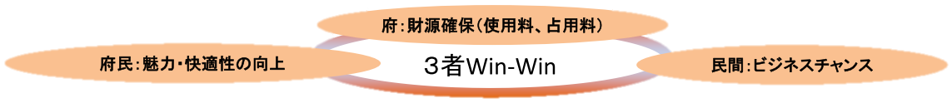
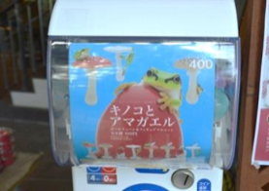
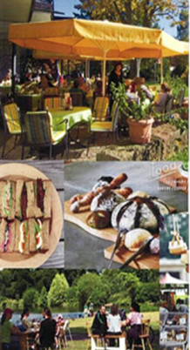
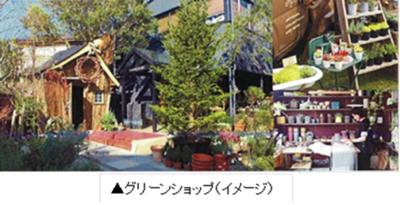
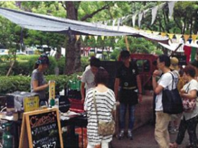
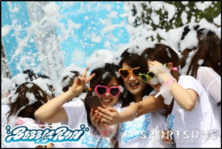
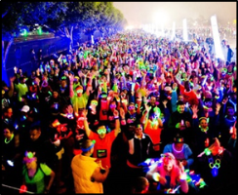
府営公園の現状
民間活力の導入
H28～ 収益事業の誘致
◍ 府営公園のより質の高いサービスの提供のため、民間の知恵と活力などをより積極的に導入した「にぎわい施設」（売店やカフェ等の便益施設）の誘致に向けて、公園利用者のニーズや民間事業者の意欲を調査し、 都市公園法に定める設置管理許可制度の活用が見込める公園から、順次、事業者を公募します。また、民間のノウハウやネットワークなどを活用した公園の活性化に資するイベント等を、指定管理者や企業、NPO等と連携・協力して積極的に企画・誘致します。
（１）「にぎわい施設」の設置
（２）「にぎわいイベント」の実施
・ 府営公園における民間事業者による「にぎわい施設」の設置の取組みの第１弾として、久宝寺緑地で「みどり・環境・防災」に配慮した新しいタイプの売店を設置・管理運営する民間事業者を募集。
➢ 公募結果
決定者 ： 株式会社ローソン
提案内容 ： 公園景観に調和した建築物（２７７．０９㎡）
インフォメーションスペース（指定管理者・常駐）（５５㎡）
多目的トイレ、屋外飲食スペース
既設園路と店舗をつなぐアクセスのウッド調舗装（計３５０㎡）
・ 府営公園では、これまでにない新たな魅力づくりを進めていくため、「原則、営利を目的としないもの」に限っていたイベント等の開催条件を緩和し、平成29年度から適用。
○ 「柔軟な規制緩和」と「適切な規制・誘導」をバランスよく実施。
・公園の通常利用への配慮
・エリア分け、時期による棲み分けを公園毎に設定 など
提案結果
カプセルトイ
グリーンショップ
ベーカリー
カフェ
エレクトリック
ラン
マルシェ
バブルラン

